Slide 1
МБДОУ «Детский сад № 8 комбинированного вида»
«Жили – были, не тужили, с математикой дружили»
Подготовила: воспитатель Трайдакало Т.Г.

Slide 2
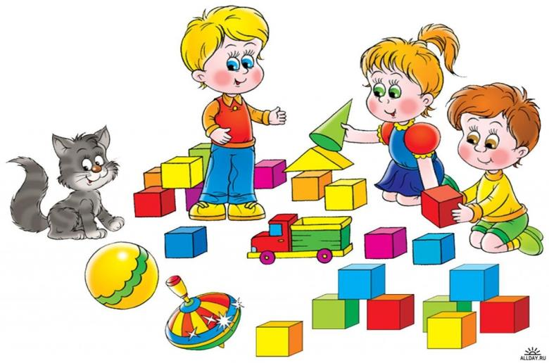
Ведущий вид деятельности дошкольников – это ИГРА

Slide 3
«Пусть они будут теми муравьями, которые всегда будут заняты; что-нибудь катают, несут, тащат, складывают, перекладывают; нужно только помогать им, чтобы все что происходит, происходило разумно и, играя с ними, указывать им даже на формы игр».
Ян Амос Каменский

Slide 4
«Без игры нет и не может быть полноценного умственного развития. Игра – это огромное светлое окно, через которое в духовный мир ребёнка вливается живительный поток представлений, понятий. Игра – это искра, зажигающая огонёк пытливости и любознательности »
В.А.Сухомлинский

Slide 5
Актуальность : Социальный заказ современных родителей характеризует следующие моменты: 1. То, что в наше время наиболее востребованы и успешны в современной жизни люди творческого склада ума, инициативные, способные к эффективному сотрудничеству. 2. Поскольку дошкольное детство – сенситивный период для развития способностей, поэтому развивать способности детей необходимо как можно раньше. Таким образом, педагогам необходимо объединить усилия по формированию как интеллектуальных, так и творческих способностей у детей уже с 3 лет.

Slide 7
Инновационная деятельность заключается в разработке системы организации деятельности по математике для детей дошкольного возраста с использованием блоков Дьенеша, палочек Кюизенера, конструктора лего, систематизации и сериации игр и игровых заданий для развития математических способностей, логического мышления и моделирования чисел.

Slide 8
Проблема: В связи с младшим дошкольным возрастом, возникла необходимость применения игровых методов и способов для всестороннего развития детей.
Цель: Формирование познавательных, общематематических способностей ребенка, посредством проектной деятельности с использованием совокупности игровых методов при помощи логических блоков Дьенеша, палочек Кюизенера и лего конструктора.

Slide 9
Задачи: 1.Образовательная: Способствовать формированию общематематических, точных представлений о счете, названиях геометрических форм и выявление их свойств через игровую деятельность. 2.Развивающая: Развитие познавательной активности, умение логически мыслить, развивать память и воображение, умение анализировать и делать выводы. Развитие речи и мелкой моторики, коммуникативности. 3.Воспитательная: Воспитание доброжелательного отношения друг к другу, чувства взаимопомощи, поддержки.

Slide 10
Участники проекта: дети второй младшей группы, родители, воспитатель. По приоритету метода: познавательно - творческий, игровой.

Slide 11
Родительское собрание

Slide 12
1. «Колобок» 2. «Лиса и журавль» 3. «Заюшкина избушка» 4. «Два жадных медвежонка» 5. «Лисичка сестричка и серый волк» 6. «Теремок»

Slide 13
«Круглый бок, веселый бок, к нам пришел из сказки колобок»

Slide 14
1.В небе осенью курлычут, За собою в небо кличут. Долго манят нас вдали… Кто скажите? (журавли) 2. Всех зверей она хитрей, Шубка рыжая на ней. Пышный хвост – ее краса Этот зверь лесной….(лиса)

Slide 15
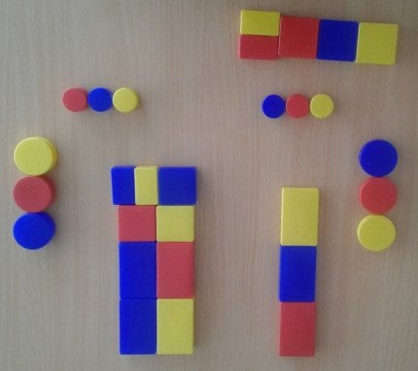
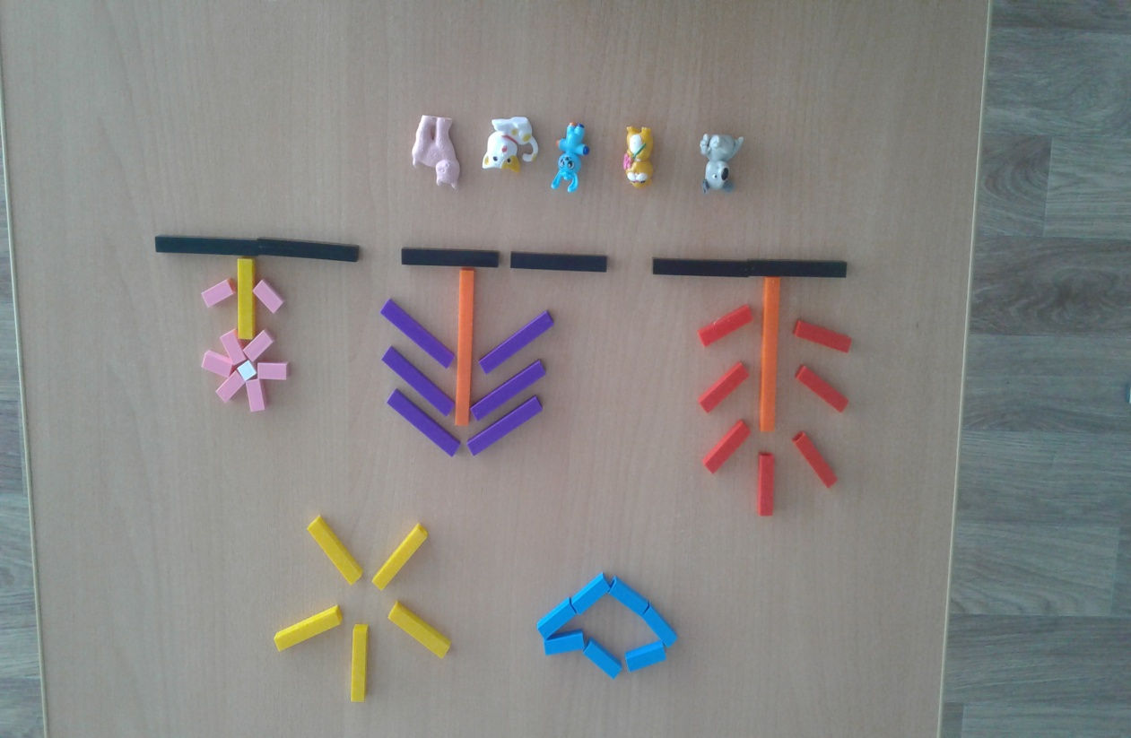
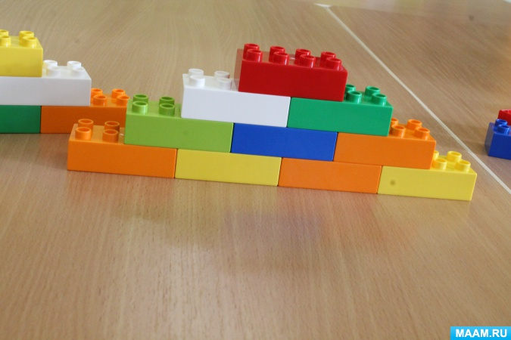
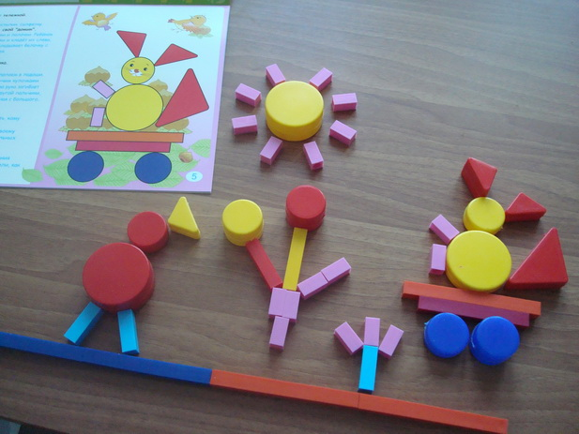
Выполненные задания к сказке «Лиса и журавль»

Slide 16
«Мирись, мирись больше не дерись» по сказке

Slide 17
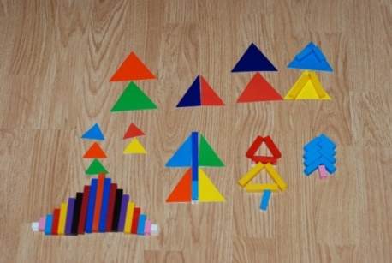
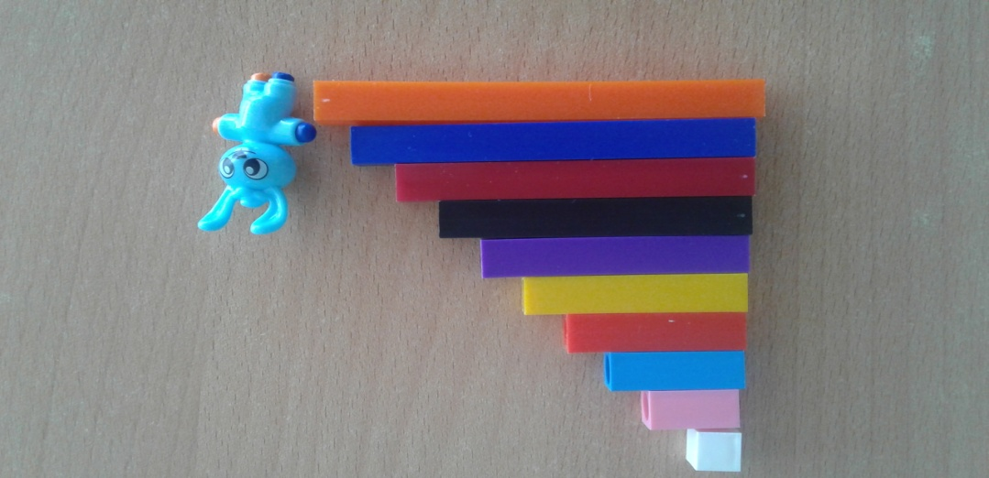

Slide 19
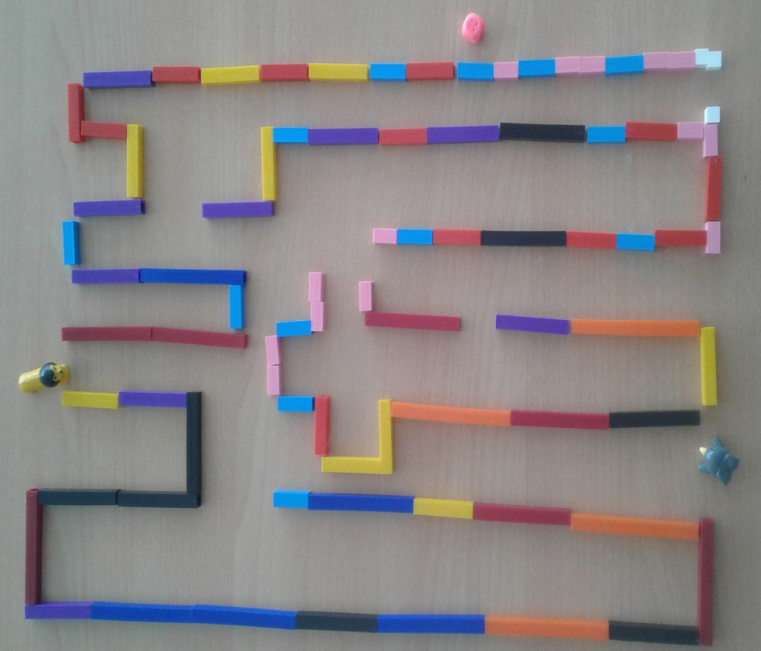
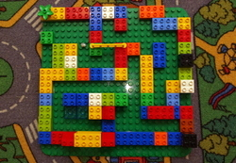
«Найди выход»

Slide 20
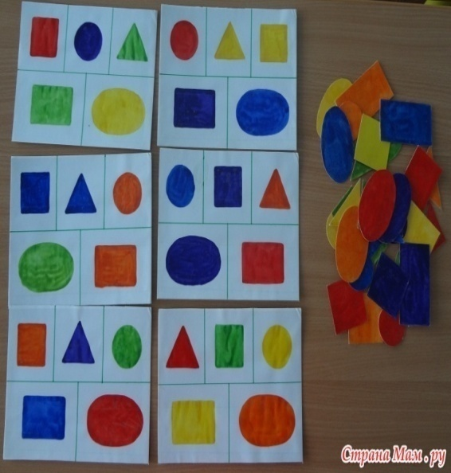
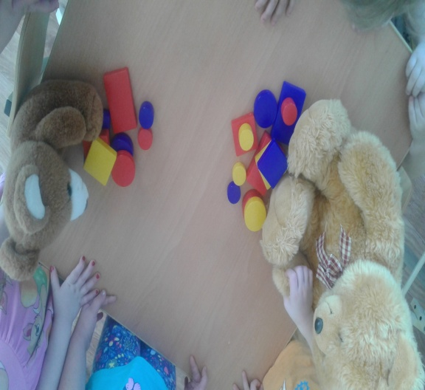
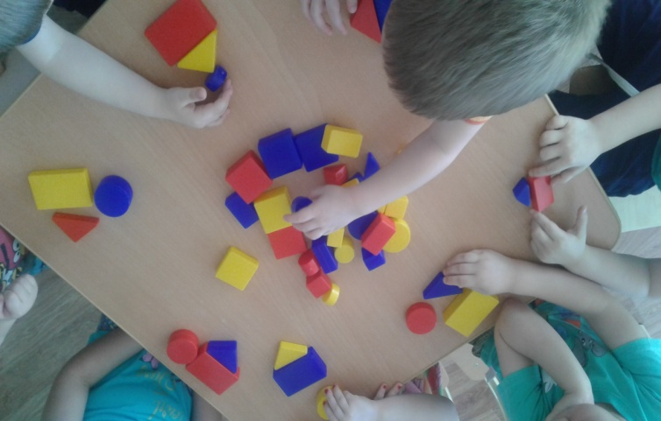

Slide 22
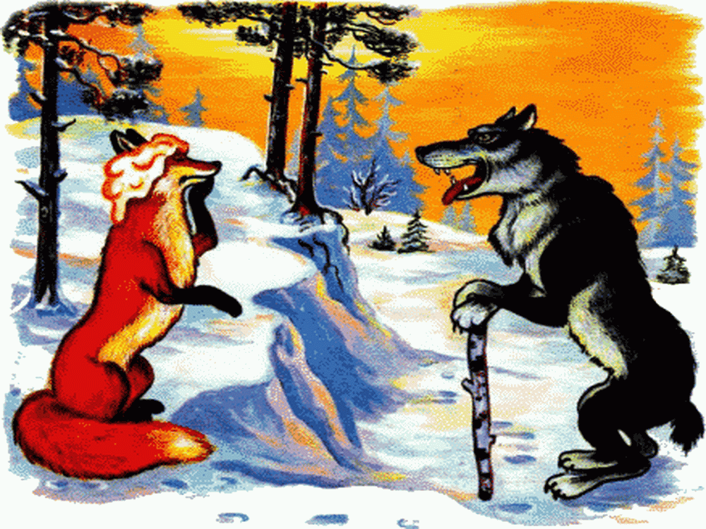
«Без труда, не вытянешь и рыбку из пруда».

Slide 24
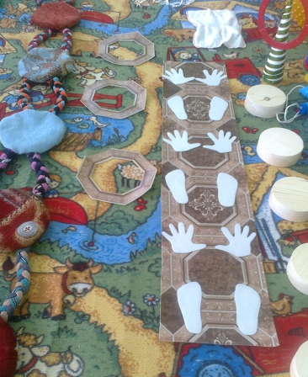
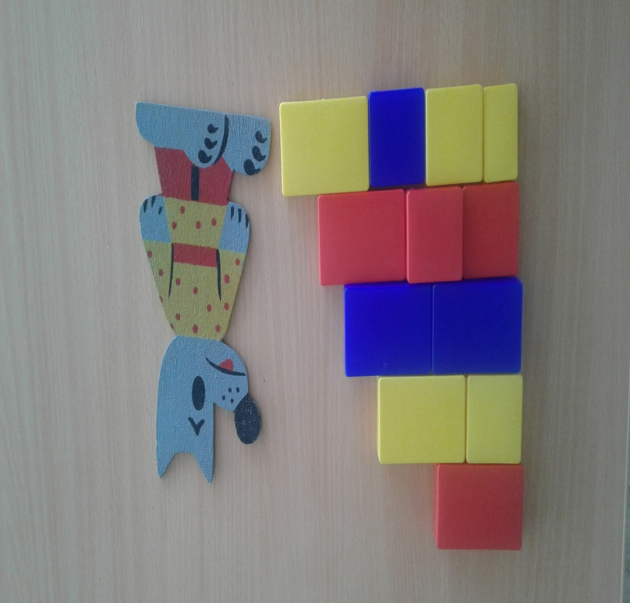
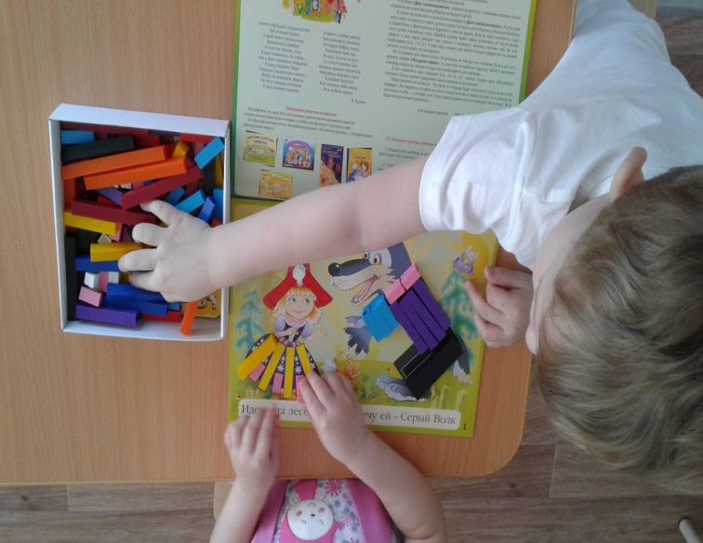
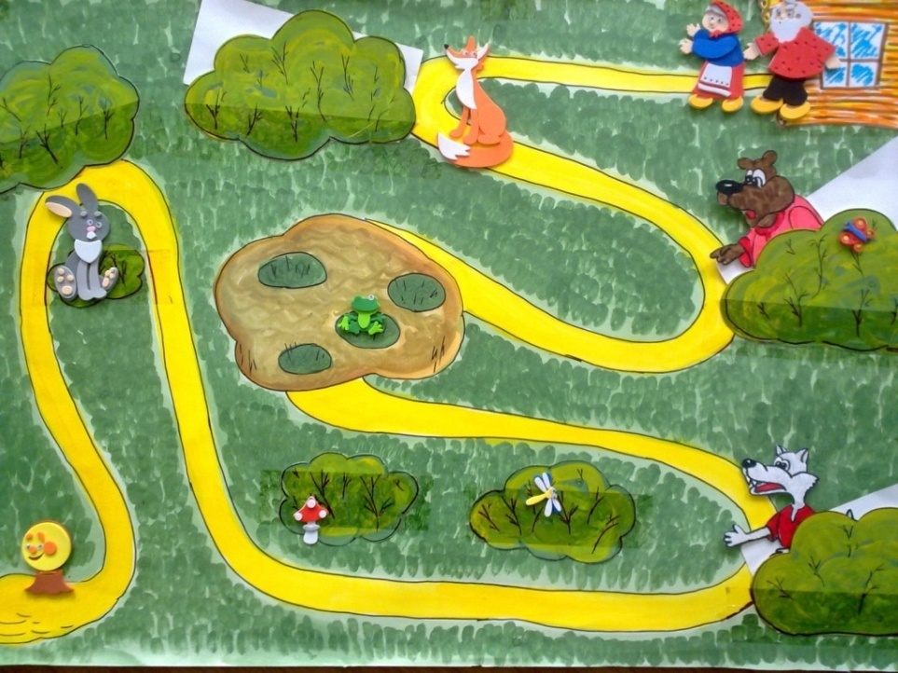

Slide 28
«Жили – были…»
Математика и сказка…
Ну и чудеса!
Только вы не удивляйтесь,
Ведь она везде нужна – Математика.
Даже сказочным героям
Всем приходится считать,
А мы сегодня будем
Со сказочным сюжетом
Задачи все решать.

Slide 32
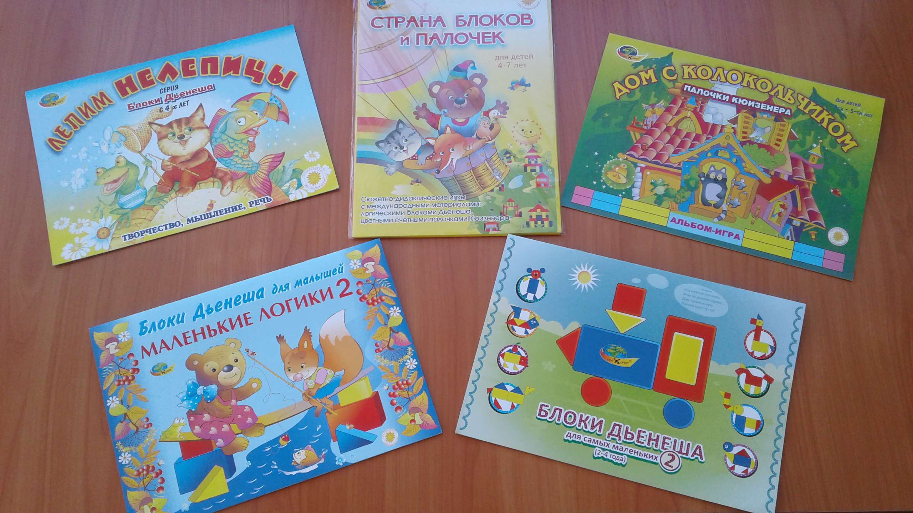

Slide 33
